Slide 1

第11章 无线体域网、室内
定位和智能家居网
金光, 江先亮

Slide 2
本章内容简介
无线体域网
无线室内定位
无线智能家居网
无线室内定位的仿真实验
无线室内定位的实测实验
无线体域网监测系统实验

Slide 3
无线体域网
融合人与人、人与物、物与物之间的现实物理空间与抽象信息空间，向无所不在的泛在网络(Ubiquitous Network)方向发展
作为泛在网重要分支，无线体域网(Wireless Body Area Network，WBAN)在远程诊断、医疗保健、社区医疗、特殊人群监护等领域应用有巨大需求，将帮助解决人口老龄化引起的医疗和社会难题，提高医疗行业效能。

Slide 4
无线体域网简介
WBAN通常是小型或微型无线网络，由附于身体或植入体内的微型智能设备组成。
设备可提供持续健康监测和实时反馈信息，并长期记录和分析。
WBAN潜在市场非常大，可为病人、老人、行动不便者、婴幼儿等提供日常护理和医疗。
借助WBAN，医院、家甚至移动中，都可持续检测病人体征参数。长时间病人在自然环境中测得的数据，比短时间在医院现场测得的数据更反映实际。

Slide 5
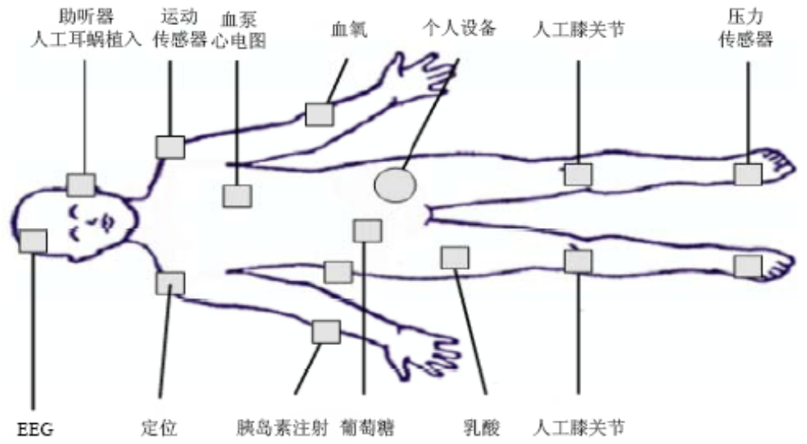
WBAN病人监控示意

Slide 6
WBAN的组成
传感器节点：对物理刺激作出响应并收集数据，适当处理和传输数据。组成包括传感器硬件、能量单元、处理器、存储器和收发器等。
执行器节点：根据接收或来自用户接口的数据作出反应。组成包括执行(如药物管理)硬件、能量单元、处理器、存储器和收发器。
个人设备：负责收集传感器和执行器信息，通过外部途径(执行器或LED屏)通知用户(病人或护士)。可为身体控制单元、身体网关或汇聚器，实际可用PDA/智能手机。
节点数量：受制于网络特性，一般20~50之间

Slide 7
WBAN的数据率要求
具体应用多样性使数据率范围较大，简单数据几kbps，视频数据流几Mbps。
不同应用数据率通过采样率、测量范围和精度计算，见表。如一个WBAN中有多个设备，如几十个微传感器，监测心电图、肌电图、血糖等设备，总体数据率可能较高。
数据传输可靠性应考虑误码率(BER)，通常低数据率设备能承受相对高误码率(10⁻⁴)，而高速率设备则要求较低误码率(10⁻¹⁰)。

Slide 8
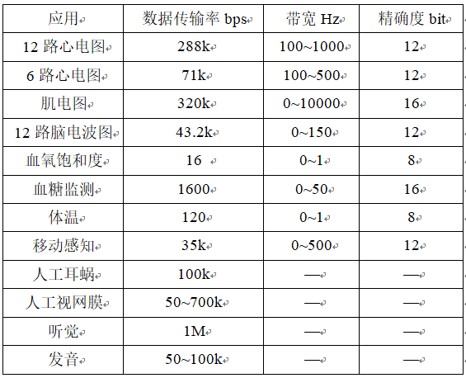

Slide 9
WBAN的能耗要求
能耗主要用于感知/通信/数据处理，无线通信一般能耗最大。各节点可用功率常受限，电池决定传感器尺寸和重量。如电池缩小需减小设备功耗。某些应用中，传感器或执行器需考虑几个月甚至几年电池供电，如起搏器或血糖检测仪一般5年以上。植入设备工作寿命非常关键，频繁更换或充电不可行，无线充电？
节点寿命可通过能量回流来增强。如回流能量大于消耗值，节点可永久运行，但实际能量回流只收集小部分能量。WBAN能量回流源自体温和身体振动，前者利用热发电装置将环境和人体温差转化为电能，后者可利用日常的行走活动。
通信会产生热量，并被组织吸收，体温升高。为限制升温和节能，功耗应尽量低。人体组织吸收能量通过特定吸收率(SAR)测算，局部SAR值可能很高，须最小化。

Slide 10
无线充电
随着无线充电技术(见第2章)的逐步成熟，为WBAN的能量补充提供了有利途径。可考虑使用各种形式的无线充电(射频能量收集、磁共振等)。射频能量收集如体外预放置能量发射器，将周围射频能量引导至植入节点。磁共振如图11.2所示，通过一个带充电线圈的体内电池供电的中继节点，将能量无线传输给植入传感器。
每个双磁共振充电和电流耦合启用传感器保持一个内部能量计，当能量低于阈值时，节点从中继/接收器节点请求能量。可提高体域网的工作效率，提升用户体验。

Slide 11
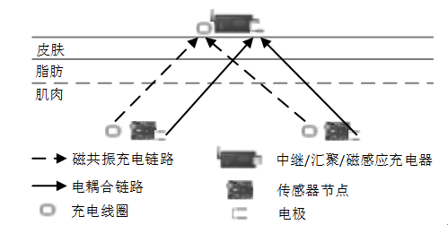
体域网无线充电示意图

Slide 12
WBAN的QoS和可靠性要求
QoS(服务质量)是医疗应用的重要环节，关键是传输可靠性，确保医护人员正确接收到监测数据。
可靠性可从端到端或各链路等多方面考虑，包括数据保证传输、按序传输、适时传输等。网络可靠性直接影响病人监护质量，如发生威胁生命事件而未及时传输数据，后果不堪设想。

Slide 13
WBAN的可用性
良好自组织、自维护性。一个节点在身体上开启时，应无需外部干预即能加入网络并建立路由。自组织也包括节点寻址，地址在制造或安装时自动配置。增加新服务时网络可快速重构，某路径中断，立即建立备用路径。
设备可分散在全身上下，具体依用途而定，如心脏传感器置于心脏附近，温度传感器置于体内较多部位。运动传感器测量数据多动态，此时身体处于运动状态，如走路、跑步、转动等，会引发信道衰减和阴影效应。
节点可穿戴性和可植入性，使WBAN较隐蔽。

Slide 14
WBAN的安全和隐私
健康信息属于隐私和机密，一般应加密。
医护人员收集数据时需确信数据未被篡改，一般不允许普通人员设置和管理相应的验证和授权进程。
安全和隐私保护机制会消耗一定能量，节能和轻巧格外重要。

Slide 15
WBAN的关键技术
WBAN的物理层
WBAN的MAC层
WBAN的网络层
WBAN的跨层设计
WBAN的安全性
WBAN的可用性

Slide 16
IEEE 802.15.6协议标准*
WBAN的典型协议标准是IEEE 802.15.6，于2012年公布。
针对低功率、高速率、小范围体域网，为人体周围或体内无线设备之间及设备与基站间的通信指定了物理层(PHY)和MAC层的协议规范。
主要技术优势在于：短距离、超低功率(最低可达-40dB)、低成本、高速率(最高达10Mbps)和低实施复杂度。
定义了从低到高3个安全等级。

Slide 17
IEEE 802.15.6网络拓扑结构
星型是常见拓扑结构，星型网络中任一链路仅连接两个设备，任一链路故障不会引发整个网络的通信中断。
WBAN以人体为中心，部署中心节点，将分布在人体各部位的可穿戴式和植入式传感节点与中心节点建立连接，形成星型网络，最终由中心节点通过无线网络将人体信息传输给远程控制中心。

Slide 18
IEEE 802.15.6网络拓扑结构
人体移动或姿势变化会改变传感节点与中心节点间的相对位置，从而影响通信连接。
背后的传感节点与位于胸前的中心节点之间建立前身—后身通信链路时，需考虑复杂的传播机制(人体绕射和周围环境反射)和较大的传播损耗。
当前身—后身链路无法建立时，背后节点可借助中继节点与中心节点建立连接。

Slide 19
IEEE 802.15.6网络拓扑结构
定义了两种拓扑结构：单跳星型拓扑和扩展两跳星型拓扑，如图所示。
网络由普通节点(Node)和中心节点(Hub)组成。
WBAN仅1个中心节点，普通节点最多64个。
单跳星型WBAN，普通节点和中心直接传输。
扩展两跳星型WBAN中，普通节点和中心间数据传输可选择一个中继节点转发。中继节点不但能提供中继转发功能，也可直接与中心建立传输连接，而被中继节点在给定的任意时刻须选择一个中继节点进行传输。

Slide 20
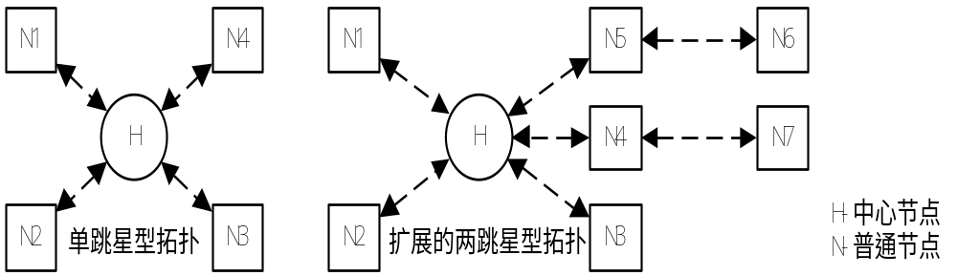
IEEE 802.15.6网络拓扑结构
节点N6通过节点N5的中继转发将数据传输到中心H。
为区分扩展两跳星型网络中传输的帧，需对N6发给H的数据帧和管理帧进行帧封装，同时H发给N6的数据帧和管理帧也要封装，但控制帧(如ACK)和N5发给H的数据帧无需封装。

Slide 21
IEEE 802.15.6物理层协议规范
3种不同物理层：
窄带物理层(NB)、超宽带物理层(UWB)和人体物理层(HBC)。

Slide 22
窄带物理层(NB)
主要负责无线收发机的激活和钝化、空闲信道检测及数据收发，工作于以下频段：402MHz~405MHz、420MHz~450MHz、863MHz~870MHz、902MHz~928MHz、950MHz~958MHz、2360MHz~2400MHz和2400MHz~2483.5MHz。
除420-450MHz频段采用高斯最小频移键控(GMSK)调制方案外，其他频段采用差分二进制相移键控(DBPSK)、差分正交相移键控(DQPSK)和差分八进制相移键控(D8PSK)等调制方案。

Slide 23
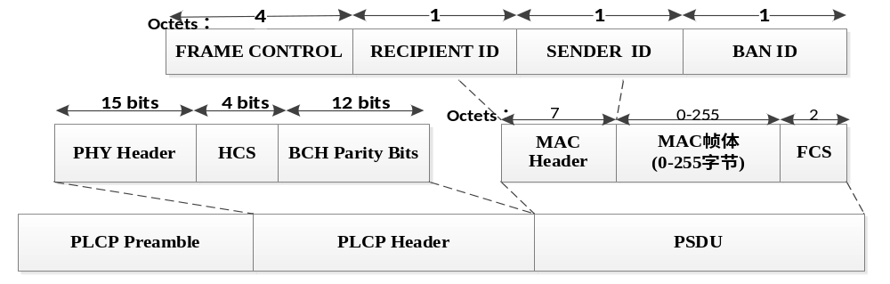
窄带物理层(NB)PPDU结构
使用物理汇聚协议(Physical Layer Convergence Protocol，PLCP)，物理层协议数据单元(PPDU)由3部分组成：PLCP前缀、PLCP头和物理层服务数据单元(PSDU)。

Slide 24
窄带物理层(NB)PPDU结构
PLCP前缀用来实现时间同步和载波偏移恢复。前缀总长90比特，由一个长63比特序列和一个27比特扩展序列组成。前者用于数据包检测、粗略时间同步和载波偏移恢复，后者用于精确时间同步。
协议定义了两个不同序列来减轻由于工作于相邻信道而产生的错误警告，偶数信道1序列，奇数信道用2序列。
PLCP头是为接收端正确解码PSDU传输所需的PHY参数信息如数据传输速率、调制类型等。包含7个字段：速率、长度、突发模式、扰频种子、保留位、头校验序列和BCH校验位，其中BCH校验位用来提高PLCP头的鲁棒性。PLCP 头以工作频段中给定的数据速率进行传输。

Slide 25
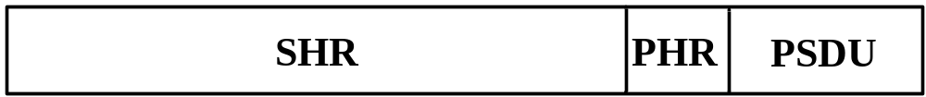
超宽带物理层(UWB)
UWB为WBAN在高性能、高鲁棒性、低复杂度、超低功耗方面提供更大范围的应用机会。信号功率等级在医疗植入通信服务的使用范围内，对其他装置干扰较少。
工作于低频段和高频段。每个频段划分为多信道，信道带宽都是499.2MHz。低频段为1-3信道，信道2中心频率为3993.6MHz。高频段为4-11信道，信道7中心频率为7987.2MHz。一个典型的UWB设备须支持信道2和/或7，其他信道可选。典型数据速率为0.5Mbps到10Mbps。
UWB的PPDU包含同步头(SHR)、PHY头(PHR)和PSDU。

Slide 26
超宽带物理层(UWB)PPDU
SHR包括前缀码和帧起始定界符(SFD)。
PHR传输有关PSDU的速率、负载长度和扰频种子等信息，被接收端用于PSDU的解码。
PSDU格式取决于UWB的工作模式：缺省模式或高服务质量模式。
缺省模式用于医疗或非医疗应用，PSDU由MPDU和BCH校验位组成。
高服务质量模式用于高优先级医疗应用，PSDU由PSDU或BCH校验位组成。

Slide 27
人体通信物理层(HBC)
HBC是WBAN特有的一种物理层，将人体作为传输信道，中心频率为21MHz。
人体作为信道，衰减主要是人体组织对能量的吸收，鉴于大部分由水组成，电磁波到达接收端衰减较大。
HBC是PHY的静电场通信(EFC)，PPDU由前缀、SFD、PHY头和PSDU组成。前缀被传输四遍以保证同步，SFD只传输一遍。接收端收到数据包时，通过检测前缀序列来定位包起始位，然后检测SFD来找到帧起始位。

Slide 28
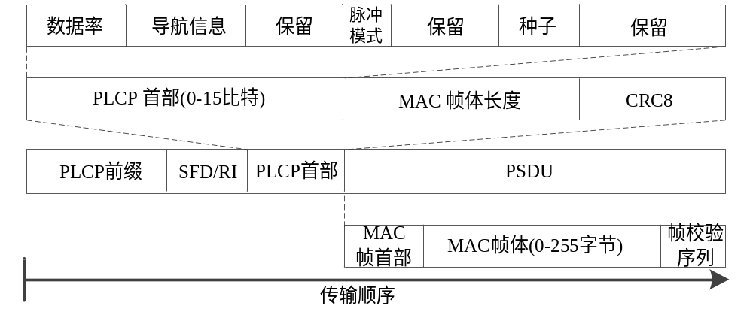
人体通信物理层(HBC)EFC PPDU

Slide 29
IEEE 802.15.6MAC层协议规范
MAC帧结构
MAC接入模式
体域网组建
接入方式

Slide 30
MAC帧结构
MAC帧由帧头、帧体和帧校验序列(FCS)组成，见图11.4(NB PPDU)。
帧体由长度可变帧负载、可选的低阶安全序列号字段和报文完整码(MIC)字段组成。
依据帧负载不同规定了3种不同帧类型：管理型帧、控制型帧和数据帧。

Slide 31
MAC接入模式
为支持基于时基的分配，中心节点建立一个按信标周期划分的时间轴，将时间划分为等长信标周期(超帧)，每个超帧由等长时隙组成，编号为0,1,2,…,s，s<=255。
超帧分为激活超帧和非激活超帧。
非激活超帧内，中心为睡眠态，和其他节点无数据帧传输。
激活超帧内，中心为激活态，和普通节点有数据帧交互。
除了在非激活超帧内，中心在每个超帧开始时刻发送信标帧。

Slide 32
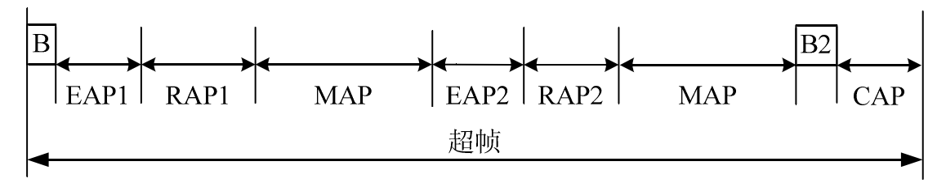
带超帧的信标模式
激活超帧内结构见下图，其中B为信标帧。如果非激活超帧内无预分配的调度间隔，中心在激活超帧结束后持续若干个非激活超帧间隔。
每个激活超帧内，中心发送信标帧并可能提供接入期；非激活超帧内，中心不发送信标帧，也不提供任何接入期。

Slide 33
带超帧的信标模式
除信标帧外，激活超帧又分为7个接入期：专用接入期1(EAP1)、随机接入期1(RAP1)、管理接入期(MAP)、EAP2、RAP2、另一个MAP和争用接入期(CAP）。
中心可自适应调整各接入期长度，各接入期长可设为0，但RAP1结束时刻不能早于信标帧中规定的RAP1结束最早时刻。
普通节点有数据发送时，首先接收信标帧以确认超帧中各个接入期的起止时刻。
由于实时监测人体生命信息，普通节点需周期性发送数据，突发情况下普通节点还需向中心传输紧急生命信息。普通节点根据不同业务特性选择在相应接入期内接入信道完成传输。

Slide 34
带超帧的信标模式
信标帧主要用于时钟同步和网络管理，如节点间介质接入和能量管理的协调，由中心在每个激活超帧开始或因相邻BAN的干扰在非开始的其他时刻发送。
B2帧由中心广播给各普通节点，包含群确认机制和辅助时间共享信息，如超帧长度、时隙长度、当前时隙数等。

Slide 35
带超帧的信标模式
EAP1/EAP2内，普通节点或中心有最高优先级业务或紧急业务时，采用CSMA/CA或时隙ALOHA机制接入信道。
RAP1/RAP2内，仅普通节点可采用CSMA/CA或时隙ALOHA争用信道，一般用于突发业务。
CAP内，仅普通节点采用CSMA/CA或时隙ALOHA争用信道。中心为提供非零长度CAP需发送B2帧，若CAP长为0中心不再发送B2帧。

Slide 36
带超帧的信标模式
MAP内，中心或普通节点采用调度接入、非调度接入和临时接入机制。中心和普通节点的上下行链路通信中，调度接入能提供有保证的数据传输，而非调度接入将尽最大努力传输数据。
这两种接入机制均需提前预约时隙分配，主要发送周期性或准周期性业务。
临时接入通过发送轮询(Poll)帧或投递(Post)帧获得临时分配间隔，主要发送突发业务。

Slide 37
带超帧的信标模式
临时轮询分配间隔指中心分配给节点的用于一个或多个帧传输的上行链路时间间隔，节点可采用轮询接入机制获取信道。
临时投递分配间隔指中心分配给自身的用于帧传输的下行链路分配间隔，中心可采用投递接入机制获取分配间隔。

Slide 38
带超帧的非信标模式
超帧中仅有MAP，工作方式和带超帧的信标模式下的MAP工作方式相同。
中心不发送信标帧，但可通过其他时间信息帧实现全网同步。

Slide 39
无超帧的非信标模式
中心不发送信标帧，工作在无超帧场景下，也不提供基于时隙的间隔分配。
和前两种模式不同，全网不需时间同步。
中心提供非调度的双向链路通信间隔，由类型II的轮询分配间隔和/或投递分配间隔组成。
类型II的分配间隔长度基于传输帧数目而言，并非分配间隔的持续时间。

Slide 40
无超帧的非信标模式
若中心确定在后续帧交互中工作于信标模式，普通节点和中心将任何时间间隔当做EAP1和RAP1的一部分，采用CSMA/CA机制获取信道资源。

Slide 41
体域网组建
中心根据当前信道条件、应用要求及共存考虑等因素，选择一个合适信道，组建WBAN，且需选择一个接入模式支持相应接入机制。
若中心选择带超帧的信标/非信标模式，则向每个未连接节点发送时间轮询帧，并提供一个类型I的轮询分配间隔，以便中心与未连接节点连接或重新连接。
若中心选择不带超帧的非信标模式工作，则向每个未连接节点发送轮询帧，并提供类型II的Polled分配间隔，启用未连接节点与中心连接或重新连接。

Slide 42
体域网组建
当未连接节点试图和中心建立连接时，未连接节点遵循短地址寻址规则发送数据帧。短地址长1个字节，在一个体域网内可唯一标识所有节点。标识符包括BAN ID、中心ID(HID)和普通节点ID(NID)，其中NID又分为连接节点ID(Connected_NID)、未连接节点ID(Unconnected_NID)、广播节点ID和多播节点ID等
中心从0x00到0xFF中选择一个整数作为BAN ID，应与邻近体域网的标识符值不同。中心从连接标识符集合中选择一个整数作为HID值。节点根据自身具体情况选择相应NID值。发送的数据帧头部有两个地址域Recipient ID和Sender ID，分别为帧接收节点标识符和发送节点标识符。

Slide 43
体域网组建
未连接节点向中心发送连接请求帧(CRF)，中心收到CRF后向未连接节点回复立即确认帧(I-ACK)。若中心分配连接NID给未连接节点，则向其发送连接分配帧(CAF)。节点收到CAF后向中心回复I-ACK，节点与中心建立连接。
节点也可中断WBAN连接，此时普通节点(或中心)需发送中断连接帧，收到I-ACK后即中断和中心(或普通节点)的连接。

Slide 44
接入方式
IEEE 802.15.6中，普通节点和中心间通信使用相同链路，中心通过将超帧划分成不同接入期，同时支持基于竞争和基于预分配的多址接入机制。
(1)随机接入，使用CSMA/CA或时隙ALOHA
(2)临时接入和非调度接入，使用非调度的轮询或投递
(3)调度接入和调度轮询接入，在一或多个即将到来的超帧中事先安排时隙，也称单信标周期或多信标周期分配。
EAP1、RAP1、EAP2、RAP2及CAP中，均为随机接入。

Slide 45
临时接入适用情形
作为独立接入方式尽力发送轮询或投递，不需通过连接请求和连接分配帧来预约和安排；
作为调度接入或非调度接入的一种补充方式，在调度或非调度的双向链路分发之外，发送额外的轮询和投递；
作为调度轮询接入或非调度接入的授权接入方式，在调度或非调度双向链路分发之内发送轮询或投递。

Slide 46
超帧信标或非信标模式下接入
普通节点和中心可使用调度接入来获得调度的上行或下行链路分发，或使用调度轮询接入来获得调度的双向链路分发和其中的轮询和投递分发。
调度的上行/下行/双向链路分发，即调度分发，可以是单信标周期或多信标周期分发，但在同一个WBAN中，一个节点不能同时有单信标周期或多信标周期分发。

Slide 47
IEEE 802.15.6 安全模式
3种安全级别，具不同安全性能、保护等级和帧格式
0级，非安全通信。数据帧无防护机制，不保证数据真实性和完整性，也不提供保密性和隐私保护，无法抵御重演攻击。
1级，认证但不加密。数据帧可进行认证但不加密，可验证数据真实性和完整性，抵御重演攻击，未提供保密和隐私保护。
2级，认证加密。数据帧有安全认证和加密机制，提供数据的完整性、真实性、保密性和隐私保护，可抵御重演攻击。

Slide 48
IEEE 802.15.6 安全模式
建立连接过程中，节点和中心将共同选择合适的安全级别，并根据相应安全要求和传输的具体信息确定是否需对控制类帧进行认证。
为实现单播安全通信，节点和中心需激活预先共享的主密钥或经由一个认证/未认证连接建立新的主密钥，然后每次会话过程中都将创建新的成对临时密钥。
为实现多播安全通信，中心将以单播形式为每一个对应多播组分配组临时密钥。

Slide 49
WBAN的路由和安全性*
WBAN的路由
WBAN的安全性

Slide 50
WBAN的路由
由于无线环境的特殊性，在WBAN中开发有效的路由协议成为难点。
Ad hoc网络和WSN的许多研究都致力于高效节能路由，但大多数方案不适于WBAN，忽略了如操作(测量/数据处理/内存访问)次数、链路传输、接收一个有用比特等所需的能量。

Slide 51
WBAN的路由策略：温度路由
WBAN需考虑辐射吸收和身体热效应。为降低升温，需限制功率或流量控制，如速率控制来降低生物效应。
另一思路是平衡节点间通信，如热感知路由算法(TARA)，引导数据避开高温区域即热点。包避开热点，通过备选路径重建路由。TARA缺点是网络寿命短、丢包率高、可靠性不足，被改进为最低温度路由(LTR)和自适应最低温度路由(ALTR)，通过包中保存最近访问过节点以减少不必要跳数和回路。如已达预定跳数，为降低能耗，ALTR将切换到最短路径。
下图为LTR和ALTR协议示例。白色箭头为LTR路径，阴影箭头为ALTR路径，L和H分别为低温和高温节点。一般路由选择低温节点，路径达3跳时，路由切换到最短路径，即需经过一个高温节点。

Slide 52
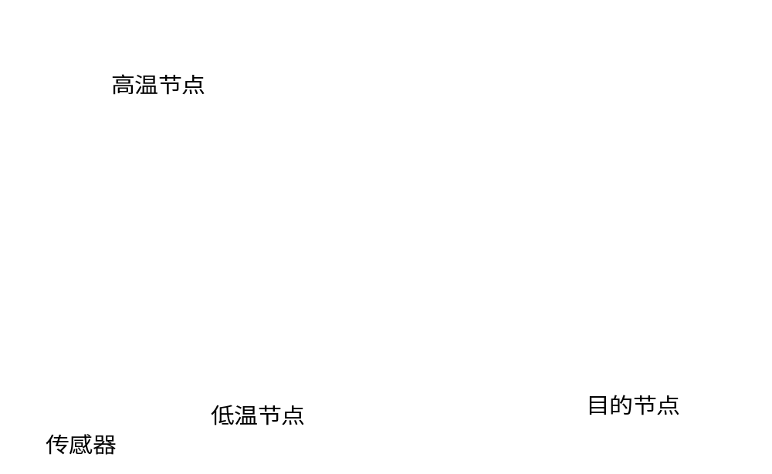
温度路由示意图

Slide 53
温度路由
最小总路由温度(LTRT)协议结合了最短路径和最低温度，将每个节点温度转化成图的权重，以获得最小温度路径。
其实现了更好节能和更低的升温，但每个节点都需要网络中所有节点的温度，而获得这些数据的代价难以确定。

Slide 54
分簇路由
ANYBODY是典型数据收集协议，分簇减少到远距离基站的直接传输量。
规定时间间隙内随机选择簇头以扩散能耗。
簇头收集所有数据并发给基站，但假设所有节点都在基站传输范围内。
能量利用率和可靠性需进一步研究。

Slide 55
WBAN的安全性I
WBAN中健康信息的通信，将涉及数据保密性、数据认证、数据一致性、数据更新程度等安全问题。
数据保密性意味信息严格保密且只供已授权者(如主治医生)访问。可在信息发送前加密实现，对称和非对称密钥均可。
数据认证可确保信息源自于发送方，可使用共享密钥的消息认证码(MAC)技术。
数据一致性确保收到信息未篡改，通过验证MAC进行。
数据更新保证收到数据最新，而非可能混乱的重传旧信息，一个技术是计数器，随发送数据每次增加。

Slide 56
WBAN的安全性II
人体传感器的数量和不同传感器间距离通常都很有限，WBAN的传感器处在人本身监视下。意味着攻击者想不被发现情况下物理访问节点较困难。
WBAN设计保密协议时需考虑上述特性，以利用有限资源定义最优方案。提供完备安全性对WBAN应用很重要，支持安全架构关键一环是密钥管理。保密性和隐私保护将消耗较多能量和资源，应尽量节能和小巧。

Slide 57
WBAN安全性III
有研究提出一种数据一致性和数据更新方案，测量允许往返时延阈值，认证环节使用随机序列计算MAC实现，序列由初始相位确定。有研究在CICADA方案中加入安全，即CICADA-S，同时解决传感器寿命周期问题。
另一密钥管理方案使用生物统计学，根据个体生理或行为特性变化进行自动识别。如基于生物统计数据的算法，可应用于个人设备和所有节点间传输，保证可靠性、机密性和集成性。有研究利用心跳产生密钥。
身体耦合通信(BCC) 限于身体，认证身体上新传感器。
WBAN须重视隐私问题，社会接受程度有关键影响。

Slide 58
无线室内定位
室内定位系统(Indoors Position System, IPS)
GPS、北斗等卫星导航提供室外大范围定位，车辆配备导航设备可有效使用定位功能，提供基于位置的服务，如导航、旅行等。
卫星导航不能用于室内，一个原因是室内环境中的接收器和卫星不能进行视距传输。
相比室外环境，室内环境更复杂，墙壁、设备、人等各种不同障碍，会影响电磁波传播，多径效应。
其它有线或无线网络的干扰和噪声也会减弱定位准确性，建筑物形状、对象移动性和大气条件等都会导致多径和环境影响。

Slide 59
室内定位应用需求
医院需部署室内跟踪系统，帮助患者在复杂环境中有效利用医疗资源。较大公共区域如航站楼、地铁站、体育中心、会展中心、大型商场等，室内导航系统可帮助指引方位。家庭和办公室中，室内定位可实现各种智能家居服务。
室内定位信息作为重要环境感知智能服务，有效消除不断动态变化室内环境的不确定性，使人们行动更便捷。
用户在许多场合可能不希望被追踪，注意隐私。
室内定位系统通常针对个人网络而言，具体涉及各种无线网络技术，如WPAN、WLAN、WSN、蜂窝通信等。

Slide 60
室内定位系统IPS定义
可定义为连续、实时、可确定物体或个人在物理空间内位置的系统，提供目标的更新位置信息，覆盖设定区域。可为用户定位应用提供各种位置信息，包括绝对、相对和近似位置信息。
计算位置前，通常需保存相关室内场所地图信息，测量并展示目标位置。基于有效地图覆盖范围的精确位置可由室内定位追踪和导航系统提供，追踪和导航服务信息需目标精确定位。相对位置信息则主要测量目标不同部分的相对移动，如车门是否关闭。另一种近似位置信息，如医院监控和追踪应用，仅需确定病人所在房间信息，可判断病人是否进入正确的房间。
位置感知计算系统架构，自底向上包括位置感知系统、软件位置抽象、基于位置的应用。位置感知系统层可测量用户和设备位置。软件位置抽象层将位置感知系统层报告的数据转换成需表达方式，可产生目标位置信息的标准形式，为地标数据库提供服务。导航和地理广告等基于位置的应用，都在最高层实现，可利用底层测量和计算出的位置上下文信息。

Slide 61
室内定位系统技术方案
红外线(IR)、超声波、RFID、无线局域网(WLAN)、蓝牙、无线传感网(WSN)、超宽带(UWB)、磁信号、视觉分析、可听声音等。
大部分属于无线网络范畴。它们各有优势，也存在自身的限制。

Slide 62
无线室内定位测量技术
无线室内定位技术可以分为基于测距和测距无关两大类。
基于测距的算法一般测量节点间的距离或方位以测算实际距离，进一步计算目标节点位置。
测距无关的算法根据节点连通度等特性估计节点间逻辑距离，进一步估算出目标节点位置。
通常基于测距的算法定位精度要高于基于测距无关算法，但前者对硬件要求更高，而后者的抗噪性更好。

Slide 63
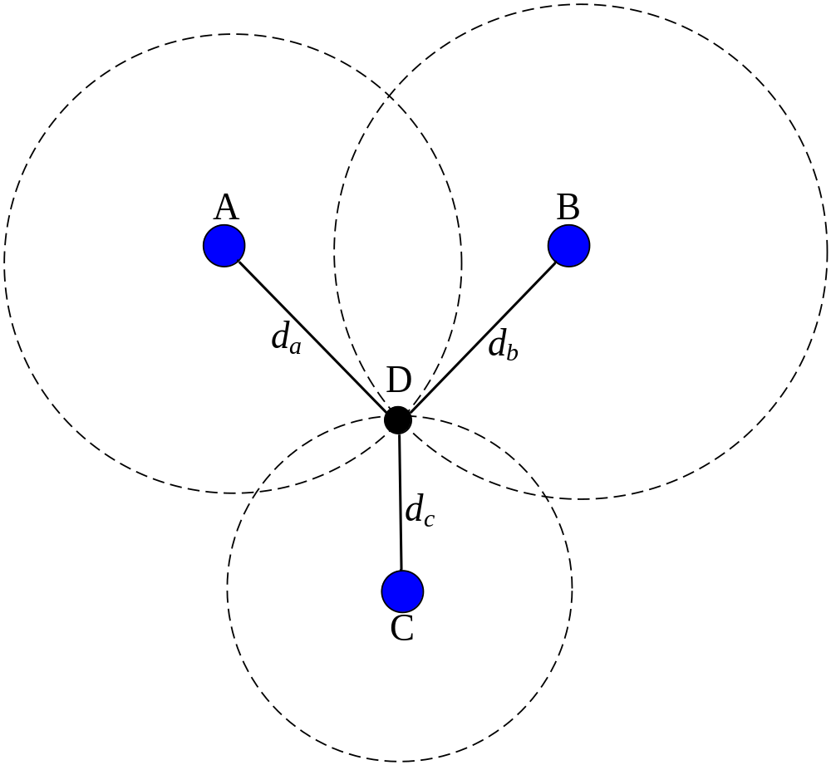
三边测量

Slide 64
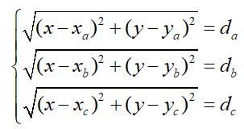
三边测量定位计算
已知A、B、C节点坐标为(x_{a}, y_{a})、(x_{b}, y_{b})、(x_{c}, y_{c})，且已知节点和目标节点D的距离为d_{a}、d_{b}、d_{c}。假设D坐标为(x, y)，则可得到下式：

Slide 65

三边测量定位计算
对上式进行展开和合并，可得到下式，可计算D的坐标(x, y)：
已知节点与未知节点间距离，需具体根据接收信号强度(RSS)、到达角度(AOA)、到达时间(TOA)等确定。
TOA计算精确，可过滤室内环境多径影响，但较难部署。RSS和TOA需已知至少3节点位置。AOA仅需2个节点就能测算位置。但目标距离很远时，AOA精度较低。

Slide 66
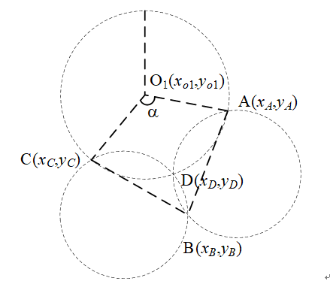
三角测量

Slide 67
三角测量定位
利用AoA测距获得的信号到达角度基础上，根据三角形的几何特性来计算未知节点位置。
3个节点A、B、C坐标分别为(x_{A}, y_{A})、(x_{B}, y_{B})、(x_{C}, y_{C})，且已知目标节点D相对于节点A、B、C的角度分别为∠ADB、∠ADC、∠BDC。假设D坐标为(x, y)。

Slide 68
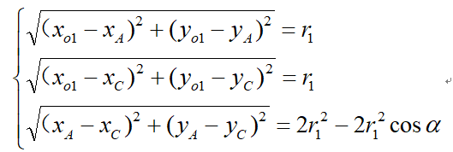
三角测量定位计算
对节点A、C和角∠ADC，如果弧段AC在⊿ABC内，则可唯一确定一个圆，圆心为O₁(x_{o1}, y_{o1})，半径为r₁，则α=∠AO₁C=(2π-2∠ADC)，可得下式：
即可确定圆心O₁(x_{o1}, y_{o1})和半径r₁，同理对节点A、B、角∠ADB和节点B、C、角∠BDC，可分别确定圆心O₂(x_{o2}, y_{o2})、半径r₂、圆心O₃(x_{o3}, y_{o3})和半径r₃，即可进一步用三边测量确定D点坐标。

Slide 69
测距无关方法
质心算法核心思想是锚节点周期性向四周邻节点广播锚分组(包含锚节点ID和位置等)，目标节点收集周围锚节点位置信息，即接收来自不同锚节点的锚分组数量超阈值或持续一段时间，计算出所有锚节点所围成多边形的几何质心，并将该质心坐标作为目标节点自身的估计位置。
思路操作简单，误差较大。许多改进算法提出利用锚节点和目标节点间的信号强度和丢包率等指标，赋予每个锚节点不同的权重，可提高定位精度。
DV-Hop算法利用距离向量路由原理。目标节点先计算与锚节点最小跳数，然后估算平均每一跳距离，二者相乘即可估计出目标节点到锚节点距离，再利用三边定位方法计算出目标节点位置。计算简单，但误差也较大。

Slide 70
指纹识别
通过预测量的位置相关数据来提高精度，具体包括离线训练和在线测定两阶段。
离线阶段对区域各点的相关位置数据进行测量和收集。
在线测定阶段则对目标测得位置相关数据与离线阶段收集的预测量数据进行比较和寻找。
WiFi定位系统，图(a)中3个AP固定在25m*25m区域的不同地方。离线阶段，使用笔记本PC在不同采样点测量收集不同AP的WiFi信号强度，制成不同AP指纹识别地图。图(b)为该区域中不同采样点接收来自AP1的信号强度。在线测定阶段中，根据区域指纹地图，通过K最近邻居分类(KNN)算法定位目标。KNN基本思想是：如果一个样本S在特征空间中K个最邻近样本中的大多数属于某一类，则S也属于该类。

Slide 71

WiFi指纹识别定位

Slide 72
近似定位
近似位置感知检查已知位置或区域的目标物体位置，需在已知位置处安装检测器。
当目标被检测器追踪到，目标位置会被认为在检测器标记的近似区域内。
近似位置感知技术不像其它定位技术能计算绝对或相对位置，但可用来如确定追踪目标是否在某个房间中。
图中E2和E3是追踪目标，虚线框矩形为检测器D的近似区域。通过监视E2和E3是否在近似区域中，可进行近似定位。易知目标E2在D区域中，E3不在。

Slide 73
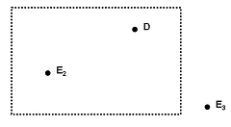
近似定位系统示例

Slide 74
视觉分析定位
主要依靠一点或多点的图像信息。
区域中有一个或多个摄像头拍摄实时图像，从图像中可识别目标，在预处理数据库查找目标的观察图像，进行比较和定位。

Slide 75
室内定位系统的评价标准
(1)安全和隐私：用户希望掌控其个人位置信息和历史，并在乎是否有人追踪自己。控制位置信息使用和分布可改进IPS隐私。自我定位类型的IPS提供更高安全和隐私保护，因为在目标自身设备中进行定位计算，其他人无法获知。
(2)成本：基础设施部件、用户自身的定位设备、系统安装和维护等。IPS可利用现有设施如WLAN，经济实用。自我定位类型设备有较好隐私保护功能，但自身需负责计算，成本相对高。另一些如基于传感器的定位系统，需在室内不同地方部署很多传感器，安装维护复杂。时间成本如系统安装时间和错误导致系统故障时间，空间成本如基础设施部件和设备占用大小和位置。

Slide 76
室内定位系统的评价标准
(3)性能：精确度、准确率、时延、可扩展性等指标。精确度表示平均误差距离；准确率则为位置测量的成功概率；时延指测量、计算、转发数据等时延，需考虑目标可能快速移动，以及室内环境动态变化；可扩展性指给定时间内一个IPS使用一定数量的基础设施能进行定位的目标物体数量。
(4)鲁棒性和容错：即使一些设备故障，或移动设备电力不足，一个鲁棒的IPS仍应能运行。传感器定位系统中，如一些传感器失窃，定位系统仍应能提供位置信息，当然准确率会降低。

Slide 77
室内定位系统的评价标准
(5)复杂性：一方面缘于IPS部署和维护活动。另一方面体现在用户定位设备要求的计算时间，由于CPU处理能力和移动设备电池容量有限，需要更低的计算复杂度。而大型空间使用定位系统则要求对不断增长的工作区域有可扩展性，如大型建筑中不应包含太多基础设施和耗时的安装维护。如目标数量很多，应有能力同时定位。
(6)用户喜好：用户对被追踪设备、基础设施和软件的需求。考虑舒适性，设备应是无线、小型、轻便、低功耗，可提供快速、准确和实时定位服务。如可利用易携带的RFID标签，基础设施部件和软件应易学易用。
(7)局限性：一是位置感知使用的介质，如WLAN定位系统可重利用现有设施，降低成本，但会出现多径和反射效应，导致差错。二是定位系统范围，一些定位系统只覆盖小范围，对大区域则难以扩展。三是定位系统可能会影响其它无线网络系统。

Slide 78
基于无线射频的室内定位应用系统
RFID定位系统
WLAN定位系统
蓝牙室内定位系统
无线传感网室内定位系统
UWB室内定位系统
蜂窝移动通信网络室内定位

Slide 79
RFID定位系统
RFID定位系统常用于办公室、医院等复杂室内环境下，个人或设备的识别过程灵活、廉价。
WhereNet启用规模巨大的有源RFID实时定位系统，有效跟踪鹿特丹码头Broekman集团物流终点站的40000辆货车。
是RFID定位典型实例，支持室内室外实时定位，RFID标签可安装于目标物体如设备或人员上。使用较复杂的微分到达时间(DToA)算法来计算标签位置，能生成绝对位置信息。

Slide 80
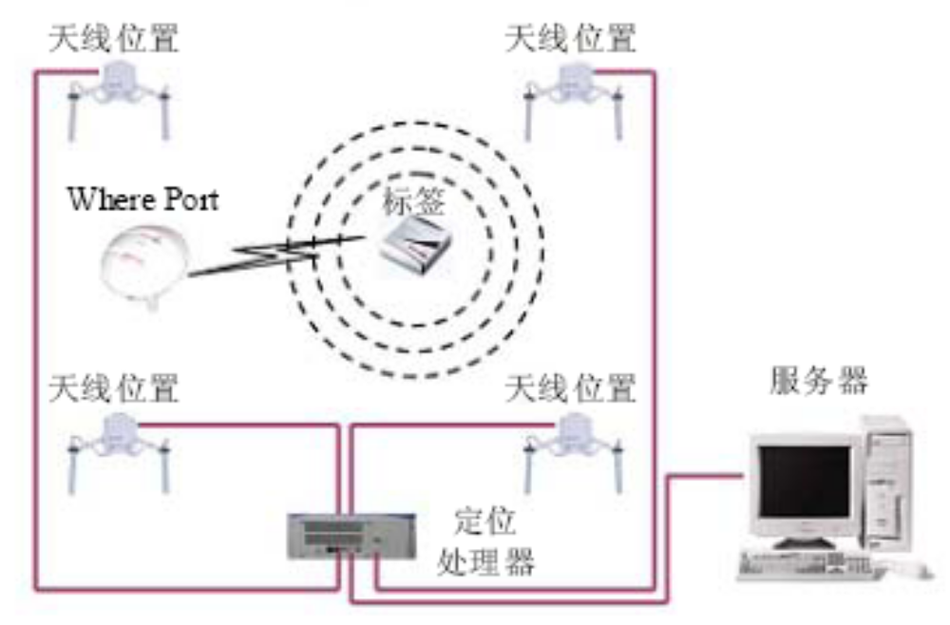
应用RFID的WhereNet定位系统

Slide 81
WLAN定位系统
利用已有设施，降低成本。
根据WLAN信号强度来计算位置的准确性受室内环境中很多因素影响，如人体运动和方向、AP重叠、墙壁、门窗等。
定位性能并不很准确，大多仅几米精度。
如果目标用户数量显著增加，定位计算中使用存储信息和指纹技术会很复杂。

Slide 82
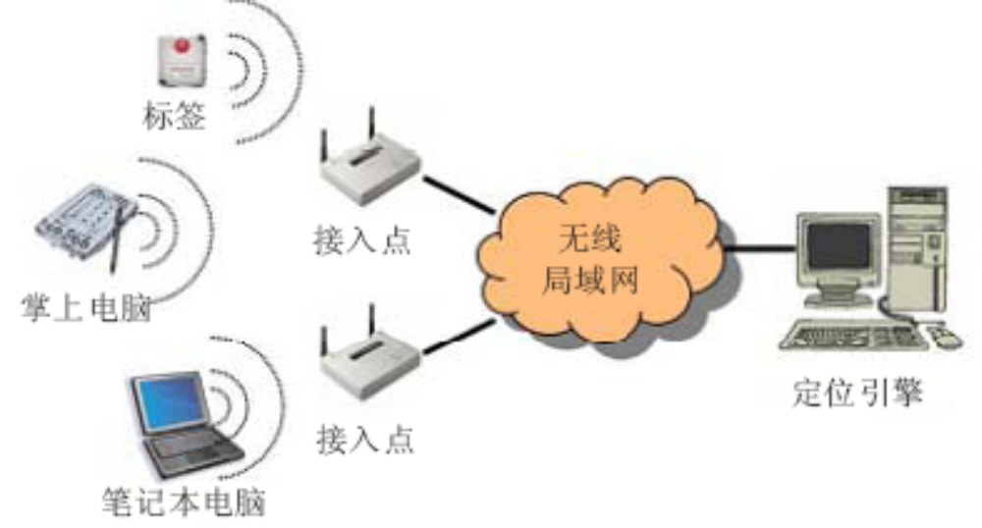
应用WiFi的Ekahau定位系统

Slide 83
蓝牙室内定位系统
各种蓝牙簇作为定位基础设施。
蓝牙移动设备的位置被在同一簇中的其它终端确定。
Topaz系统使用蓝牙在室内环境中定位标签，提供约2m误差的二维位置，在多障碍室内环境中，还达不到房间级的精度。
系统结合了蓝牙与红外技术。红外线无法穿透墙壁，可提供房间级的精度。

Slide 84
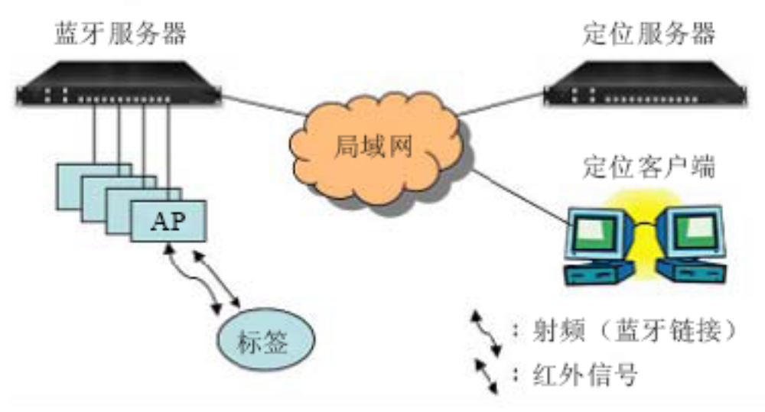
Topaz蓝牙定位系统示意图

Slide 85
无线传感网室内定位系统
在线人员跟踪系统(OPT)在室内环境固定位置处大量部署传感器。
使用价廉小巧的Tmote传感器，利用RSSI来测量发送和接收传感器间的距离。根据距离，使用加权最小均方误差的三边测量定位算法。
系统如下图所示，使用3个或更多传感器测量。系统追踪携带Tmote传感器的目标节点，周边多个Tmote接收来自目标节点的信号并测量RSSI值。然后通过WSN将数据发给应用软件，计算目标位置。

Slide 86
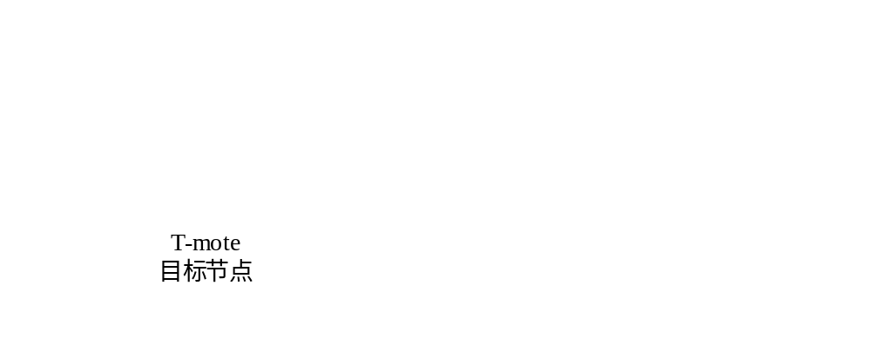
应用无线传感网的OPT定位系统

Slide 87
UWB室内定位系统
通常RF定位会受室内墙壁反射导致信号多径失真。无线超宽带(UWB)脉冲在短时间(<1ns)内可过滤原信号的反射信号，从而提高精度。
UWB无视距要求、无多径失真、接口更少、穿透能力高，但价格昂贵。
Ubisense系统利用到达时间差(TDoA)和AoA，灵活测定位置。墙壁和门窗等复杂的室内环境不会明显影响其性能，系统精度约几十cm。

Slide 88
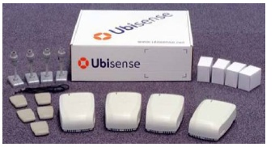
Ubisense系统
5个标签(左)和4个传感器(右)

Slide 89
蜂窝移动通信网络室内定位
利用蜂窝移动通信系统提供定位服务。
GPSONE，结合了无线辅助GPS和高级前向链路三角定位算法，收集测量当前的蜂窝网络信息和GPS卫星数据，组合这些数据进行三维定位。
定位区域可在大型建筑物内部或楼群间，定位精度可达5-50m。
GPSONE需在蜂窝网络上增加位置服务器、差分GPS基准站、天线阵列等设备。

Slide 90
无设备定位*
目标实体不携带电子标签或设备时，对其可进行被动定位，称为无设备定位(Device-Free Localization，DFL)，利用环境中的无线射频信号变化来推导实体位置和轨迹。实体的存在可通过与阴影、衍射、散射等引起信号变化的相关物理现象反映出来，这些现象不断改变信号幅度和相位。
一个典型的无设备定位系统主要由3部分组成：无线射频信号发射节点，无线射频信号接收节点，定位服务器(对数据进行存储/处理/计算)。

Slide 91
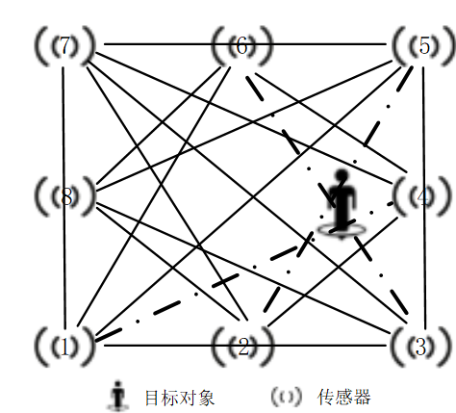
无设备定位原理
监测区域边缘部署若干无线射频信号发射节点和接收节点，任意两节点间通过收发无线射频信号形成一条无线链路。无任何目标(人)进入时，多节点之间形成静止信号场。当目标进入后，受影响链路信号强度变化，通过链路测量来估计目标位置。

Slide 92
无设备定位原理
主要依靠RSS和CSI)。测量特性：一是阴影或链路质量测量，二是链路反射或散射。对应测量技术：一是基于无线射频视觉，二是基于雷达(使用链路反射或散射)。
基于无线射频视觉的方法较多，具体方案包括：
(1)传播模型：阴影、信道分集、环境无线电成像、压缩感知等。
(2)统计估计模型：蒙特卡洛序列、变量、直方图距离等。
(3)基于训练方法：极限学习机、信道选择回归、概率分类。
基于雷达的方法，具体方案包括：WiFi散射、RFID、UWB、超声波散射、超高频RFID、宽带散射等。
详见教材11.2节。

Slide 93
使用其它技术的无线室内定位系统
红外线(IR)定位系统
超声波定位系统
磁信号定位系统
基于视觉的定位系统
声音定位系统
可见光通信定位系统

Slide 94
红外线(IR)定位系统
可提供绝对定位测量，需发送方和接收方间无强光源干扰的视距通信。
定位准确，发射器小巧。架构简单，便于安装维护。但红外线会受荧光和日光干扰，需光学和电子过滤器来排除干扰，或设置干扰信号消除算法。相机阵列成本较高，且为有线连接。红外线不能穿透不透明材料如衣物。
系统包含标签控制器、标签和相机阵列。标签控制器由被追踪者携带，约425g，自带电池。比硬币还小的标签是红外线发射器，安装在人体不同部位。约1m高的3个相机接收标签信号，测量三维位置。约3mm高精确度，定位测量时延约3ms。标签控制器和标签小巧易携，但包含电线，不适合日常生活。系统仅在正常光线环境中运行，覆盖范围限于7m，视角区域为40º×40º，不适合大型场所。

Slide 95
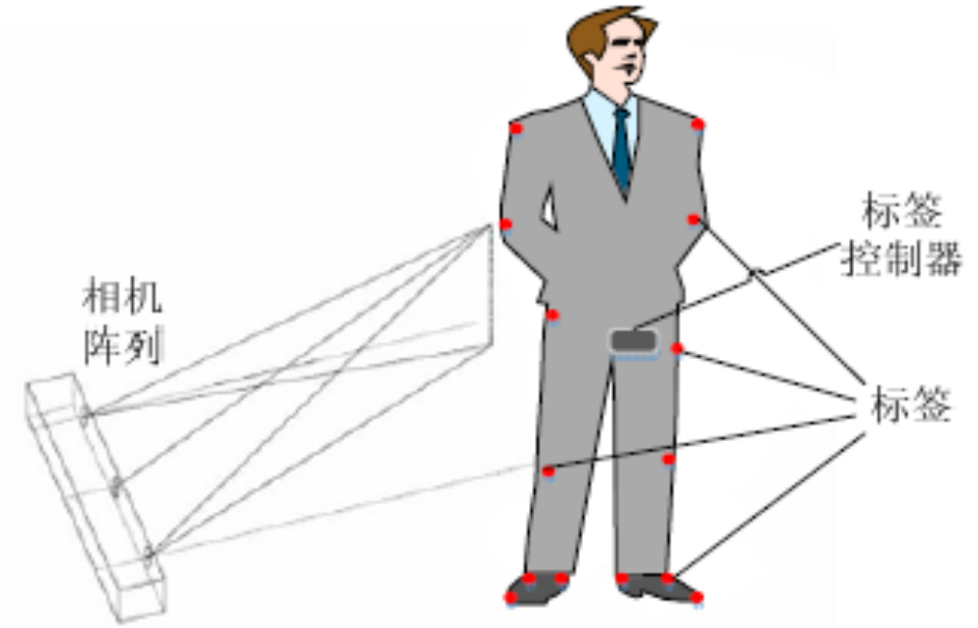
Firefly红外线定位系统

Slide 96
超声波定位系统
蝙蝠利用超声波信号在夜间进行导航，启发了超声波定位系统的设计。
Active Bat系统可提供被追踪标签的三维定位和定向信息。标签周期性发送短脉冲超声波，由安装在天花板的矩阵接收器接收，见下图。标签和接收器间距离可通过超声波TOA方法测量。标签体积为7.5×3.5×1.5cm，标签能量来自15个月续航期的3.6v锂电池。720个接收器散布在天花板上，覆盖1000m²面积，可追踪75个标签，95%的测量精度约3cm。
不足是受标签和接收器间的反射和障碍物影响，会降低准确度。每个房间天花板上部署大量传感器非常麻烦，可扩展性不佳。接收器需准确放置，安装维护复杂和高成本。还受反射超声波和其它噪声源如金属等干扰。

Slide 97
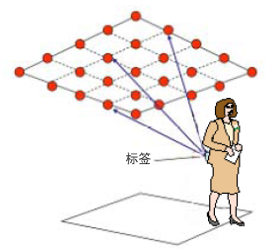
Active Bat超声波定位系统

Slide 98
磁信号定位
无线MotionStar系统使用脉冲直流磁场定位3m内传感器。安装在人体不同部位的大量传感器，提供精确人体运动跟踪。同时追踪传感器多达120个。发射器和控制器发送磁脉冲给人体传感器，人体特定部位的传感器接收发射器和控制器的磁脉冲。传感器连接人体RF发射器，RF发射器最多连接20个传感器，将数据发给基站。基站计算传感器位置和方向，将数据传给用户计算机。
静态位置测量误差约1cm，位置测量更新率高达120次/s。人体传感器约2.54×2.54×2.03cm，重约21g，发射器为17.5×14×4.54cm，重约1kg。
系统价格较贵，连续运动跟踪的电池寿命约1~2小时，只适于短时定位测量。受定位区域中金属物体的影响，发射器覆盖范围限于3m，不适于大型公共室内环境。

Slide 99
基于视觉的定位系统
视觉定位不需目标携带设备。如Easy Living系统实现了多角度基于视觉的定位，用两部三维立体视觉相机覆盖测量区域。位置计算结合图像颜色和深度，提供位置感知和目标识别服务，可跟踪人运动，记录人位置。使用已保存的位置信息。
视觉定位系统成本低。
不足在于：不能提供对象的隐私保护；动态变化环境中系统不可靠，因为测算需根据数据库中保存的视觉信息，需随环境而变化；会受天气、光线等干扰源影响，如开关灯；同时跟踪多个移动人员困难，需更高计算能力。

Slide 100
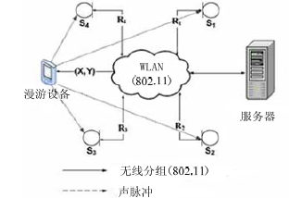
声音定位系统

Slide 101
可见光通信定位系统
可见光通信(VLC)也可有效应用于室内定位。
相比WiFi室内定位，VLC室内定位的优势主要是定位设备(LED灯)数量更多，密度更大，即精确度更高。
相比射频无线电的互相干扰，可见光直线传播的干扰更少。

Slide 102
可见光通信定位系统典型应用
可见光室内定位系统中，移动设备收到来自多个LED光源的光信标，每个信标包含光源的身份和位置信息。通过分布式调频来避免多光源的信标冲突。移动设备(接收方)利用收到信标的RSS值计算出到发光源的距离，然后可用三边测量实现定位。相比WiFi室内定位的误差一般达几m，可见光室内定位的误差不足1m，优势明显。
另一典型应用中，接收方使用如手机摄像头的图像传感器，采集来自光源的图像。然后移动设备对图像中包含的光源信标和信标的到达角度(AoA)进行分析检测，结合手机方向，再通过三角测量来实现对接收方的定位。该方法的误差甚至小于10cm。

Slide 103
无线智能家居网
无线智能家居网络面向家庭或室内用户，实现舒适、高效的室内设施管理、监测和控制。相比有线网络，无线网络更灵活和易扩展，安装实施更经济。存在技术挑战和难点。
传统有线智能家居网络布线繁琐、成本过高，无线智能家居网更体现操作的简易性和维护的方便性，不同于某些有线系统的无线控制终端，而在尽量多的环节采用无线连接，实现灯光、窗户、空调、安防、电器设备的全面智能控制。

Slide 104
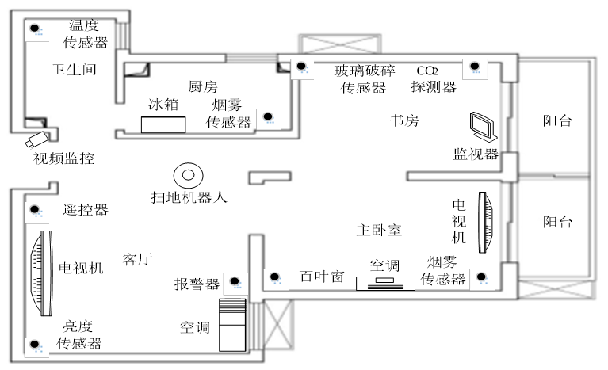
无线智能家居网的应用组成

Slide 105
智能家电子系统
家用电器粗分为五大类：大型家电，如冰箱、冷柜、空调、洗衣机、干衣机等；厨房家电，如饮水机、油烟机、灶具、洗碗机、消毒柜、电饭煲、微波炉、电烤箱、电磁炉、电压力锅、豆浆机、榨汁机等；卫浴家电，如热水器、电吹风、浴霸、智能马桶、个人护理设备(电动牙刷、剃须刀等)、排风机等；环境及健康家电，如电风扇、取暖器、抽湿机、吸尘器、扫地机、电熨斗、驱蚊器等；消费电子，如电视机、投影仪、录音机、电脑、手机、平板、游戏机、学习机。
许多家电已实现不同程度智能化。扫地机可通过无线网络远程控制，配置机械撞板、红外线传感、AI视觉或激光雷达等防撞，采用刷扫和真空方式，将地面杂物吸纳进收纳盒，清理地面。扫地机可地图规划、定位、路径选择，实时感知局部环境信息，做出各种决策，随时调整位姿配合机身设定控制路径，在室内反复行走，完成清扫。又如智能电视，已实现WiFi接入、网络搜索、视频点播等功能，可作为家庭互联网大屏入口。

Slide 106
智能安防子系统
视频监控系统。对大厅、庭院、车库和关注区域进行视频监控，视频数据可存储于家用私有服务器或公有云平台。系统联动门禁及报警装置，当预设条件触发时，监控摄像头转向报警方向实时拍摄，用户可通过手机/PC等远程监控。
门禁控制系统。如具备刷卡/密码/指纹/人脸/远程等开关功能的智能门锁，还可限制和授权访客使用电梯指定楼层。配备AI人脸识别的视频门禁系统已普及，通过摄像头实时采集人脸信息，并与数据库内存储数据进行比对，受光线、角度、环境等影响，识别准确度会有差异。
报警系统。各类报警传感器或探测器时刻感知某一环境变量，与主机实时交互进行分析和判断，也可直接输出报警信号。终端为显示/控制/通信设备，如手机实时获知家中是否有人、燃气泄漏、烟雾火警、大量漏水等异常情况，实时通知业主/物业/警方等，并协调室内设备应对(关闭进水阀/气阀/电源等)。

Slide 107
智能照明子系统
自然采光控制。最大限度利用日光，降低甚至免除对电气照明的需求。但自然光具有随机、多变、易干扰等特点，需深入了解日光动态特性如何影响居室空间，制订照明控制方案，自动适应和调整。如由传感器感知自然光照度并告知控制模块，根据预设程序应对。如光线过强或需休息时，可启用电动窗帘，降低室内光照度。
人工照明控制。人工照明兼顾功能和环境氛围两方面作用，功能指天然采光受时间和空间限制，需通过人工照明补充；环境氛围指满足美观和艺术体验等要求。

Slide 108
智能环境子系统
影响室内空气环境的因素如温度、湿度、洁净度、氧气浓度等，维持在一个最适于人体活动的状态或范围内。
①远程控制。即便家中无人，也可通过手机软件，随时控制空调、地暖、新风设备等，提前调整好环境温湿度。
②情景模式。为聚会、运动、阅读或睡眠等不同情境，设置不同的空调需求。
③时间设定。可通过软件预设空调在日常开启与关闭的时间段。
④精准温控。考虑到家中男女老幼对空调温度设定有不同要求，可对不同房间温度进行设定，为不同人群提供相对舒适的环境。
⑤气流控制。合理设计空调位置及送风形式，设置人体感应探头及室内地板温度感应装置，自动调整送风角度，达到舒适状态。
⑥湿度控制。南方梅雨空气湿度大，室内易发霉，衣物潮湿不干，人体闷热不适。湿度传感器自动联动空调或除湿家电。
⑦空气净化。传感器检测有害气体如PM2.5/甲醛/一氧化碳等，联动新风系统进行过滤等。

Slide 109
无线智能家居网主要特点和要求
节点密度较大，节点数量可能以百计。
墙、地板和家具等反射表面存在，住宅是典型多径环境。
环境易受干扰，WiFi/蓝牙/无绳电话/微波炉等使ISM频段较忙。
为便于端到端连接，需多跳通信，中间节点可转发数据。
大多数设备固定，其中一些设备可移动和射频信号传播动态性要求网络自愈性，网络拓扑改变造成连接间隙持续尽量短。
支持各种传输模式，如点对点(开关向电灯命令)、一对多(控制器向一组设备命令)、多对一(多传感器向控制器反馈测量值)。
时延有时并不关键，检测到紧急情况时提供结果并让用户采取措施。
提供互联网连接，允许远程家庭检测和管理。
基于WHAN的入侵报警系统要求安全服务的保护。
节点可能只有较低存储量如几kb内存，有限处理能力如处理器主频为几十兆赫，一些节点可从电池获取动力。

Slide 110
无线智能家居网的典型技术*
ZigBee
Z-Wave
INSTEON
Wavenis
基于IP的解决方案

Slide 111
ZigBee*
IEEE 802.15.4和Zigbee技术参见第8章“WPAN”。
WHAN有两个相关Zigbee应用配置规范。
一是家庭自动化公共应用：定义设备说明、命令、属性和其它有关住宅和小型商业环境下的标准实践，涉及照明、暖通、窗户遮阳和安全。
二是智能能源，涉及能源需求响应和负荷管理应用，负责家庭设备和能源供应商间通信。智能能源无线家居网比普通无线家居网对安全性要求更高。
未来的Zigbee RF4CE规范将为不使用全功能网状网络能力的电子消费产品提供简单的点对点远程控制方案。

Slide 112
Z-Wave*
允许一个控制单元向另一或更多节点传输可靠短消息，架构包括物理层、MAC层、传输层、路由层、应用层。
主要使用900MHz，二进制频移键控，数据率为9.6~40kbps。400系列使用2.4GHz频段并提供200kbps数据率。
MAC层定义CA机制，信道可用时发送帧，否则传输将随机延后一段时间。传输层在两个连续节点间管理通信，并提供基于ACK的可选重传机制。定义两类设备：控制器和子节点。控制器对子节点进行轮询或发送命令，子节点反馈给控制器或执行命令。
路由层根据源路由执行。控制器传输分组中已含路径。一个分组传输最多4跳，一般住宅环境足够，硬性限制源路由分组的开销。
控制器维护网络拓扑表。便携式控制器如遥控器，会尝试首先直接传输到达目标，如不行，控制器估计自身方位并计算到达目标最佳路由。子节点即充当路由器，路由子节点存有静态路由，适于管理传感器。子节点可用于时间严格和非请求传输应用，如报警。

Slide 113
INSTEON*
定义由射频和电力线路链接组成的网状拓扑。使用中心频率904MHz的频移键控调制，可达38.4kbps数据率。
设备对等，任何节点都可充当发送方、接收方或中继节点，非相邻范围内的设备可多跳通信。
所有设备如果自身并非目标地址，就重传收到的报文。每个报文最多重传4次。多跳传输使用时隙同步，在特定时隙中传输，同一范围设备在相同时隙不传输不同报文。时隙由过零点电力线定义，不附属于电力线的射频设备能异步传输，相关报文将被附属于电力线的射频设备同步重传。
与传统CA机制不同，同一范围内的设备允许同时传输相同报文，称同播，接收方能消除极低概率同时到达的多报文。

Slide 114
Wavenis*
服务能通过API访问。主要工作于433/868/915MHz、2.4GHz频段。数据率为4.8k~100kbps，典型值19.2kbps。数据调制使用高斯频移键控，超过50kHz带宽信道使用FHSS。
MAC子层提供同步和非同步方案。同步网络中，节点混合CSMA/TDMA机制为广播或多播报文进行传输响应。一个节点分配一个基于其地址伪随机计算的时隙。该时隙传输前，节点执行载波监听。如信道繁忙，节点计算一个新时隙。在非同步网络如可靠性要求高的应用中，使用CSMA/CA。LLC子层通过提供每帧或每窗口的ACK进行流管理和差错控制。
网络层规定一个四层虚拟树，根部负责数据收集汇聚或网关。加入网络的设备要寻找一个父节点，该设备将广播请求特定层设备和足够的QoS值，QoS值考虑接收信号场强、电池能量、已关联设备数量等。

Slide 115
基于IP的解决方案*
IPv6网络自动配置、无状态性、足够的地址空间。
IETF针对传感器和执行器网络的因特网扩展标准化工作，得到智能对象IP联盟(IPSO)的推动。
基于IP的传感网技术将继续发展，WHAN领域的IP协议完整标准正在制定。
低功耗无线个域网的IPv6工作组定义了6LoWPAN，见第9章物联网。
如果使用网状拓扑，需要路由协议，RPL协议见第9章物联网。

Slide 116
无线智能家居网协议的层次结构*
物理层
链路层
网络层
应用层

Slide 117
无线智能家居网的物理层*
调制和扩频技术
Z-Wave和INSTEON使用易实现的FSK调制的窄带信号，Wavenis使用频谱利用率更高的GFSK，802.15.4使用复杂但信噪比更佳的PSK调制。802.15.4和Wavenis使用针对多径和窄带干扰提供保护的扩频技术。
单信道与多信道
802.15.4在915MHz和2.4GHz频段提供多信道，Zigbee和6LoWPAN中，可选择干扰最小信道。假如某个节点检测到严重干扰，Zigbee协调器可决定在新信道中重建整个网络。而INSTEON、Wavenis和Z-Wave(除400系列)都使用单信道。这些频段在住宅场景下普遍比2.4G频段干扰更少，且简化硬件设计。Z-Wave400系列有频率灵敏性机制，接收方同时监听3个不同信道，发送方可选择干扰最小信道。

Slide 118
无线智能家居网的链路层*
可靠性，Z-Wave和INSTEON采用简单8bit校验和，Zigbee和6LoWPAN采用IEEE802.15.4的16bit校验和，Wavenis使用比特差错控制技术。除INSTEON，其它方案均为链路层可靠传输提供可选链路层ACK，允许各方案根据要求自行定义。如为报警或远程护理应用时，顾及节约能量和带宽，可靠性可折衷考虑。
时延方面，下图列出各方案在可靠和不可靠模式下从发送方到另一个1跳接收方的命令传输期望时延，除Z-Wave为实测值外，其它为理论值。可靠模式提供了包括1个ACK传输的往返时延。假设900MHz信道中，INSTEON执行端到端可靠模型，Zigbee考虑开/关及级别控制命令，6LoWPAN给出最大和最小值范围，假设使用UDP和一个满足单一IEEE802.15.4帧的净负载。

Slide 119
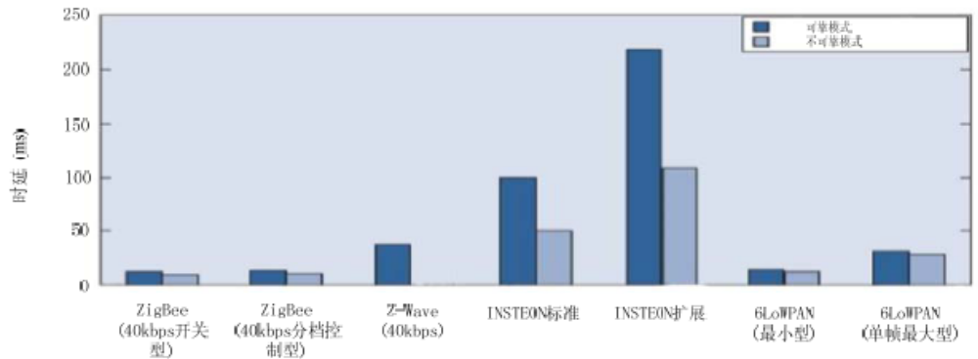
典型技术方案的期望时延*

Slide 120
无线智能家居网的网络层*
Z-Wave控制器存储和维护路由表。而Zigbee使用较大路由表来应对住宅场景的节点高密度，对节点提出内存要求。Wavenis中每个设备只保存自身到根节点的路由，根节点没有象其它节点一样的约束条件，可存储到每个节点的路由。INSTEON设备使用同播代替路由。
链路质量：ZigBee和6LoWPAN利用链路质量指示器，在使用误码率测算的射频芯片中实现。Wavenis使用基于RSSI的链路质量估算，由于干扰和多径而不准确。Z-Wave基于跳数选择路由，并不关注链路质量。
路由变化时延(RCL)：INSTEON在一个中间件设备不可用时使用同播代替路由，数据能通过可选路径到达目标并跳过连接间隙。其它路由方案则会由于检测链路失败和寻找可选路径而经历时延。Z-Wave的RCL平均为1s，而Zigbee为50~100ms。

Slide 121
无线智能家居网的应用层*
ZigBee、Z-Wave和INSTEON对各种WHAN应用有完备的命令和属性，而6LoWPAN标准制定较晚。
传统应用层协议如HTTP和SNMP，以及数据编码格式等，并不匹配6LoWPAN。
考虑到设备限制和6LoWPAN可实现50-60比特的传输层负荷，IETF针对WHAN开发新的应用层协议和数据编码格式，CoAP协议见第9章物联网。

Slide 122
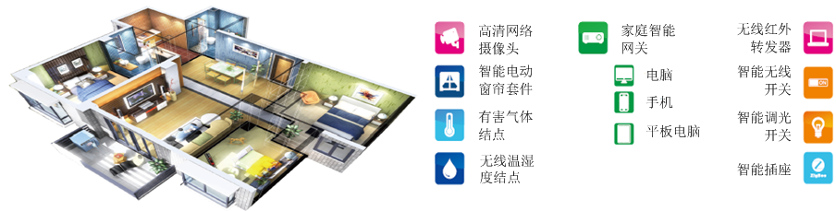
无线智能家居网的应用示例
灯光控制，家电控制，环境控制，安防监控，远程操作
浙江星宏智能公司的Clowire智能家居

Slide 123
无线室内定位的仿真实验
实验利用已知节点对未知节点进行定位，通过测量计算RSSI值完成定位。节点0至节点4为未知节点，节点5、6、7为已知节点。
实验开始时，已知节点为蓝色，未知节点为绿色。可看作在一个室内环境部署3个锚点，然后利用锚点信息定位未知节点。
对所有未知节点配置位置发现应用(定位请求和响应)，以通过与已知节点的交互完成节点的定位。对所有已知节点配置定位响应模块，向未知节点提供定位请求的响应。
所有节点定位从0s开始运行，定位完成后实验结束。

Slide 124
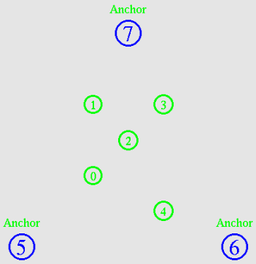
无线定位实验初始状态

Slide 125
无线室内定位的实测实验
在室内WiFi环境下，将多个不同位置的AP(Android手机)作为参考节点，在目标节点(笔记本PC)上测量这些AP信号的RSSI值。然后计算得出其位置。
首先选择环境相对空旷的房间(如实验室/教室等)，测量房间的长和宽，为房间内部定义坐标，如图所示，可选择房间左上角作为(0,0)点。
将不同手机的热点开启，名称设为AP1、AP2、AP3……，将手机放到房间内不同位置，测量位置并标注在坐标上。如选用3台手机作为参考节点，测量坐标位置分别为(2.6,1.1)、(4.95,6.45)、(6.45,2.48)，单位是米。
实验步骤和操作说明请详见配套实验手册。

Slide 126
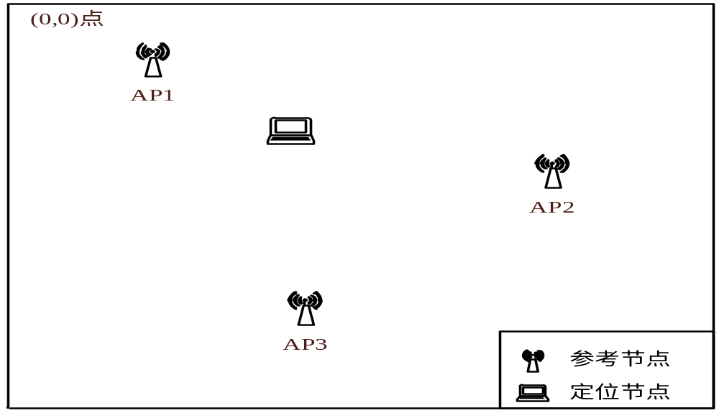
无线室内定位的实测实验

Slide 127
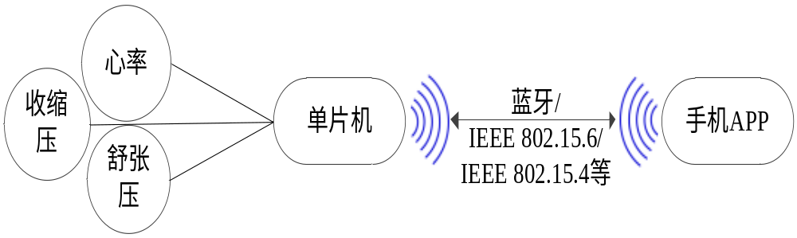
无线体域网监测系统实验
学习设计和组建一个基于无线体域网的人体健康监测系统，可以测量人体心率、血压以及脉搏等健康参数。
系统由测心率/脉搏等生理特征的手环、Andriod手机及相应的手机APP组成。各类传感器与单片机相连，单片机将感知数据通过蓝牙/802.15.6/802.15.4协议传给手机。
具体实验步骤和操作说明请详见配套实验手册。

Slide 128
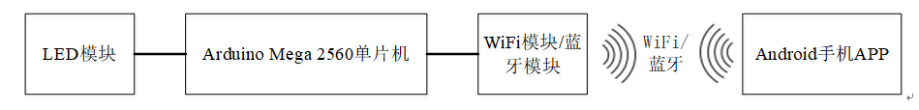
基于蓝牙和WiFi的灯控系统实验
学习开发安卓手机APP，通过蓝牙模块/WiFi模块与Arduino单片机通信，从而控制LED灯的状态变换，如图11.27所示。具体实验步骤和操作说明请详见本书配套实验手册。

Slide 129
习题和扩展学习
请自行完成课后习题；
请关注每年的全国大学生物联网设计竞赛，许多参赛队的科技作品都体现了很强的创新性、技术性和实用性。
你不妨和同学组队，设计属于自己的科技作品吧！

